Slide 1
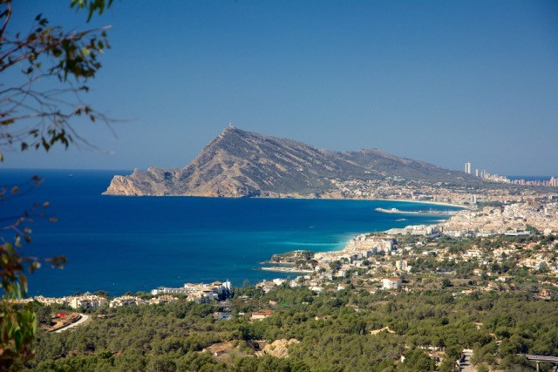
AVSA
ASOCIACIÓN DE VECINOS – SIERRA DE ALTEA
AVSA
ASOCIACIÓN DE VECINOS – SIERRA DE ALTEA
Asociacion de
Vecinos
Sierra de
Altea
ASAMBLEA GENERAL 21. NOVIEMBRE 2019

Slide 2

ASOCIACIÓN DE VECINOS – SIERRA DE ALTEA
ASAMBLEA GENERAL 21. NOVIEMBRE 2019
WELCOME !
to all Members from Sierra Altea1 and Altea Golf
many thanks to the board members for the work done in the past year.
welcome also to representatives from our neighbouring urbanisations Sierra Altea 2 and Urlisa.
BIENVENIDO !
a todos los Miembros de Sierra Altea1 y Altea Golf.
Muchas gracias a los miembros de la junta por el trabajo realizado el año pasado.
Bienvenidos también representantes de las urbanizaciones vecinos Sierra Altea 2 y Urlisa.

Slide 3


ASOCIACIÓN DE VECINOS – SIERRA DE ALTEA
ASAMBLEA GENERAL 21. NOVIEMBRE 2019
AGENDA
1. Approval of Minutes of last Annual General Meeting
2. Report on Membership
3. Treasurer’s Report
4. Neighbourhood Watch
5. Activities during the past year
6. Planning for 2020
7. Questions and future issues.
8. Appointment of New Directors.
9. Close up / take a copa and tapa together
ORDEN DEL DÍA
1. Aprobación del Acta de la última Asamblea General
Informe sobre los socios
Informe del Tesorero.
Vecinos Cooperando
Actividades del año pasado
6. Actividades previstas el año que viene
7. Ruegos y Preguntas
8. Nombramiento de nuevos Directores.
9. Fin de la reunión / tenemos una vino de honor

Slide 4



ASOCIACIÓN DE VECINOS – SIERRA DE ALTEA
ASAMBLEA GENERAL 21. NOVIEMBRE 2019
1. Approval of Minutes of last AGM
In order for our Association to be registered correctly, the AGM minutes 2018 must be agreed with by you and signed. You can find these minutes on our website and in the Information Box in the Avenida Principal Buzon Notice Board. I assume that you all agree - if you do not agree, please let me know now.
1. Aprobación del Acta de la última Asamblea General
para el carácter oficial el protocolo de “Assembla General” 2018 deben ser confirmados y firmados. Puede ser encontrado estos minutos en nuestro sitio web y en nuestro cuadro de información. Supongo que todos están de acuerdo; si no están de acuerdo, háganme saber ahora.

Slide 5


ASOCIACIÓN DE VECINOS – SIERRA DE ALTEA
ASAMBLEA GENERAL 21. NOVIEMBRE 2019
2. Membership Report 2. Informe de la Socios
Our current Membership stands now at 292.
We are still the largest Association of Vecinos in Altea. Membership is free, and we welcome new members.
We ask you to inform us when you change your e-mail address or telephone number. Remember, your wife partner or children over 16 or anyone living permanently with you, may also join.
Nuestra membresía actual se encuentra ahora en 292. Siendo la asociación más grande de altea, ser socio es gratuito, dándole la bienvenida al todo miembro nuevo.
Le pedimos que nos informe cuando cambie su dirección de correo electrónico o número de teléfono. Recuerde, su pareja esposa o hijos mayores de 16 años o cualquier persona que viva permanentemente con usted, también pueden unirse.

Slide 6
ASOCIACIÓN DE VECINOS – SIERRA DE ALTEA
ASAMBLEA GENERAL 21. NOVIEMBRE 2019
4. Neighbourhood Watch
The CCTV cameras are working and data are analysed.
The Guardia Police and Policía Local increased the number of rounds at various times, especially at night and in the early hours.
new signs have been made by the townhall and are installed.
There is a need to always make a report to the Guardia Civil Civil (112 or 96.548.0525)
Please inform also the NHW board, to share this information to: > aeberhardtaltea@gmail.com <
Until the 02.08.2019 we received 4 Alerts in our Area. 4 less than last year.
4. Vecinos Cooperando
Las cámaras funcionan y se controlan todos los registros y movimientos.
Se patrulla más amenudo y a distintas horas. Sobre todo durante la noche y en las primeras horas de las mañanas
El ayuntamiento se ha realizado los nuevos letreros y estan cambiado.
Hay una necesidad de siempre hacer un informe a la Guardia Civil (112 o 96.548.0525)
Por favor,tambien informe a la junta de NHW para compartir esta información a: >aeberhardtaltea@gmail.com <
Hasta el 02.08.2019 recibimos 4 Alertas en nuestro Area. 4 menos como en 2018

Slide 7
ASOCIACIÓN DE VECINOS – SIERRA DE ALTEA
ASAMBLEA GENERAL 21. NOVIEMBRE 2019
5. Activities during the year:
Organisaion of different Meetings with Townhall about following toppics
a.) Green Waste (new location)
b.) illegal waste disposal
c.) Street cleaning
d.) Free Autopista from January 2020
e.) Project “ALTEA-PARTICIPAR”
f.) Workshop for foreigners
g.) Contact to townhall via facebook
We also organize a summer party for our members at Restaurant Meliton
5. actividades el año:
Organización de diferentes reunions con el Ayuntamiento con los siguientes temas:
a.) Residuos verdes
b.) eliminación ilegal de residuos
c.) limpieza de calles
d.) Autopista gratis desde enero
e.) Proyecto "ALTEA-PARTICIPAR"
f.) Taller para extranjeros.
g.) ayuntamiento en Facebook
También organizamos una fiesta de verano para nuestros miembros en el restaurante Meliton.

Slide 8
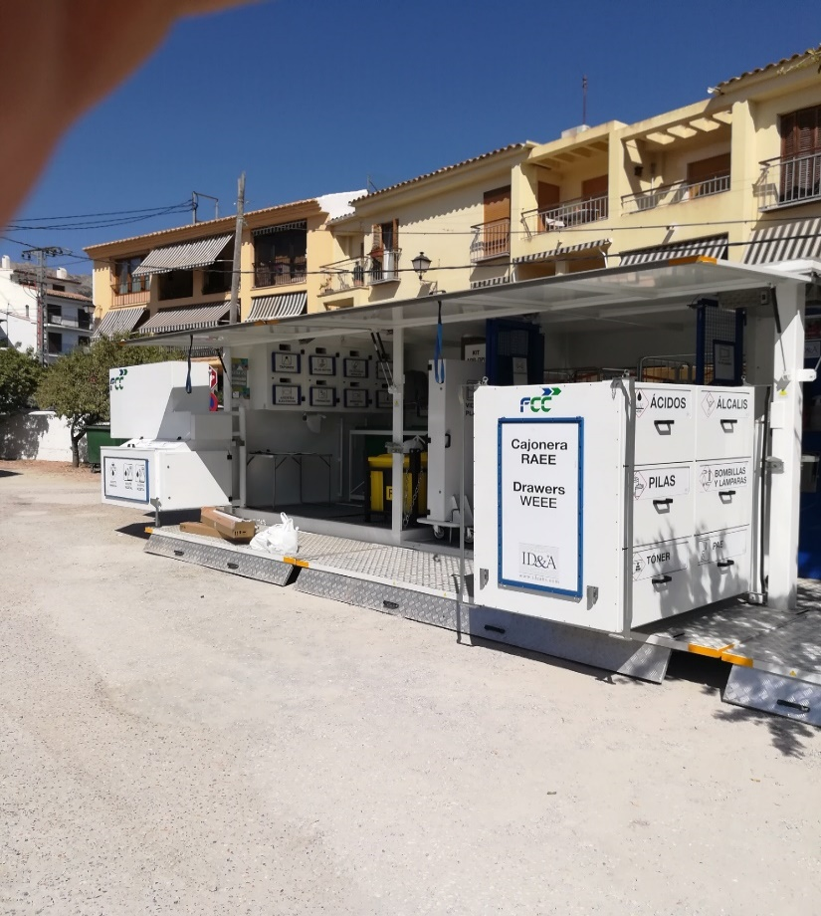
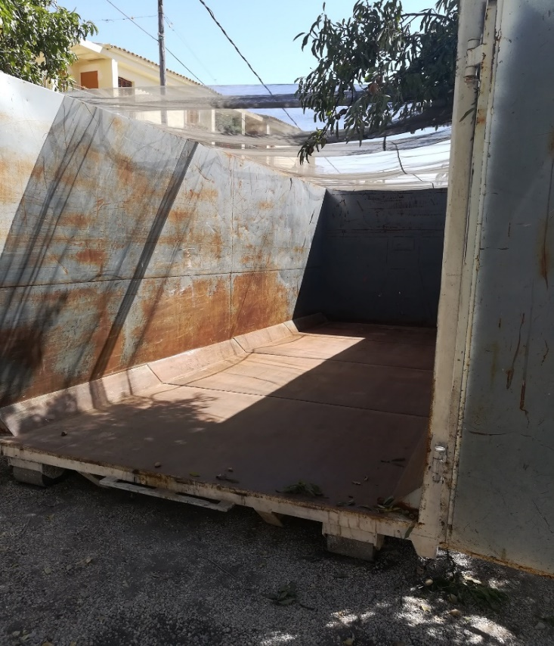
ASOCIACIÓN DE VECINOS – SIERRA DE ALTEA
ASAMBLEA GENERAL 21. NOVIEMBRE 2019
5 a.) Green Waste:
NEW: Every 2nd and 4th Friday containers are provided for the disposal of garden waste and special waste on the upper parking lot of the Caixaltea in la Vella
5 a.) Basura verde:
Nuevo: Cada 2. y 4. viernes se proporcionan contenedores para la eliminación de residuos de jardín y residuos especiales en el estacionamiento superior de Caixaltea en Altea la Vella

Slide 9
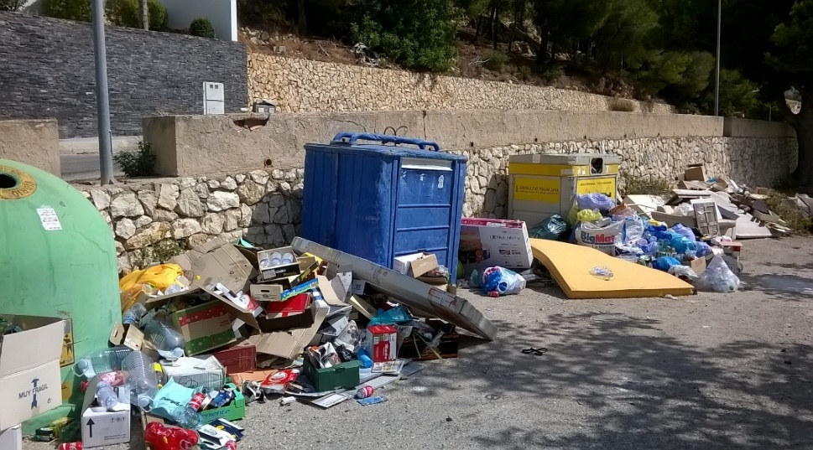
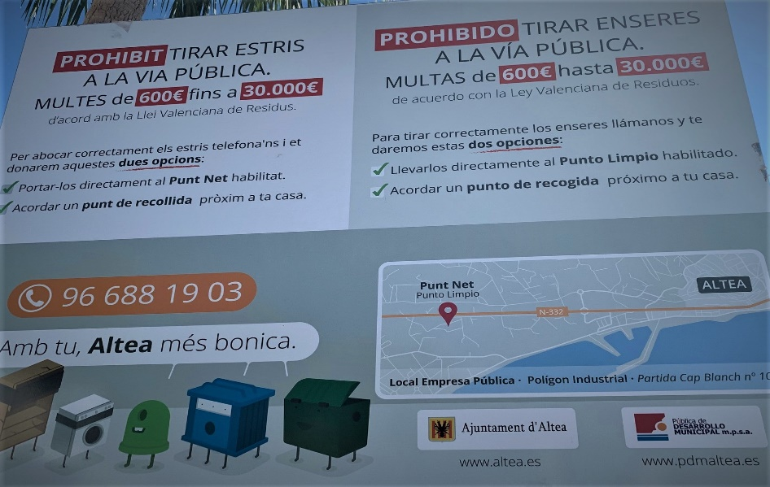
ASOCIACIÓN DE VECINOS – SIERRA DE ALTEA
ASAMBLEA GENERAL 21. NOVIEMBRE 2019
5 b.) illegal waste disposal
- Townhall will pick it up on your request free of charge. Please call:966 881 903
- NEW: Town Hall place placards and will fine you up to 30.000 € if you dump irregularly wast
- If you are watching something, take a picture and send it to Policia Local or our associacion
5 b.) ilegal de residuos
- Ajuntamiento lo recogerá gratis a pedido. Por favor llame al: 966881903
- NUEVO: El ayuntamiento colocar pancartas y te multará con hasta 30.000 € si tiras de forma irregular
- Si está viendo algo, tome una fotografía y envíela a Policia Local o nuestra asociación

Slide 10
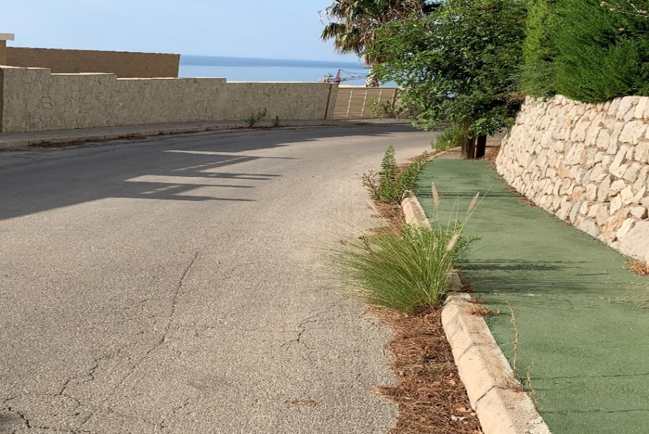
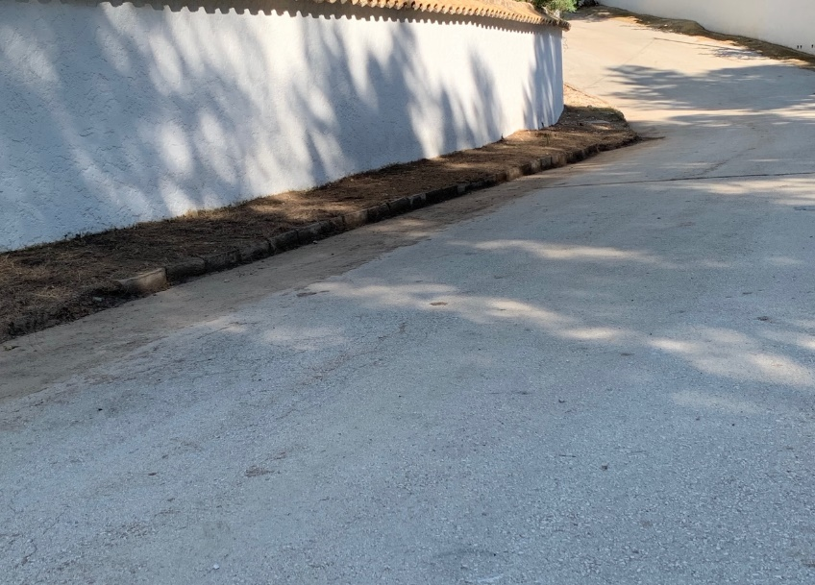
ASOCIACIÓN DE VECINOS – SIERRA DE ALTEA
ASAMBLEA GENERAL 21. NOVIEMBRE 2019
5 c.) Street cleaning:
Every year again a topic.
NEW: Now the Town Hall has 2 “additional” permanent employees, who are responsible only for the cleaning of the urbanizations.
5 c.) Limpieza de calles:
Cada año nuevamente un tema.
NUEVO: Ahora el Ayuntamiento tiene 2 empleados permanentes “adicionales”, que son responsables solo de la limpieza de las urbanizaciones.

Slide 11
ASOCIACIÓN DE VECINOS – SIERRA DE ALTEA
ASAMBLEA GENERAL 21. NOVIEMBRE 2019
5 d.)
Traffic on N332 around Altea
the city hall has announced that from 01.01.2020 the motorway will be free around Altea. It is expected less traffic through Altea
5 d.)
Tráfico en la N 332 alrededor de Altea
El ayuntamiento ha anunciado que a partir del 01.01.2020 el Autopista estará libre por Altea. Se espera menos tráfico a través de Altea

Slide 12
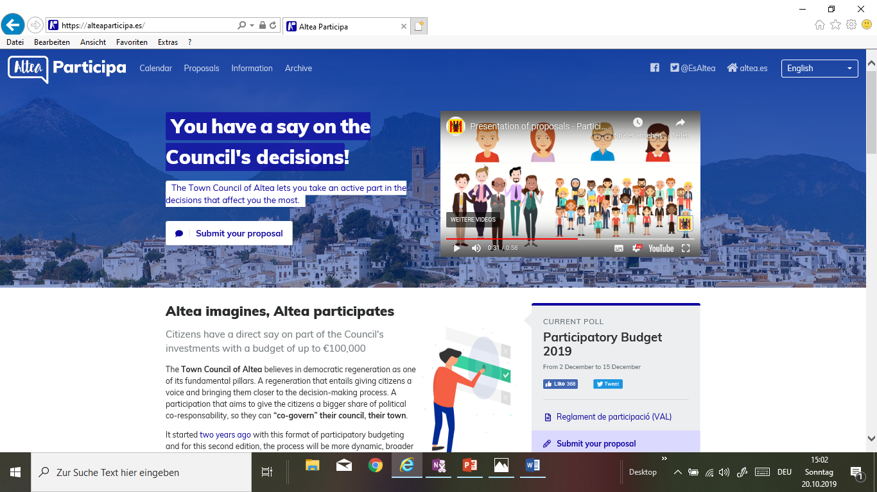
5e.) Grant from Town Hall for projects
Town hall proposes € 100,000 each year for small projects. People can vote on “small” projects. Proposals for what you would like to have been submitted on the website: www.Altea.participa.es, until October 28th..
5e.) Subvención para proyectos
El ayuntamiento propone 100.000€ cada año para pequeños proyectos. La gente puede sugerir y votar proyectos “pequeños”. Propuestas para lo que le gustaría haber presentado en el sitio web: www.Altea.participa.es, hasta el 28 de octubre.

Slide 13

5f.) Workshop for Foreigners
5f.) taller para extranjeros

Slide 14
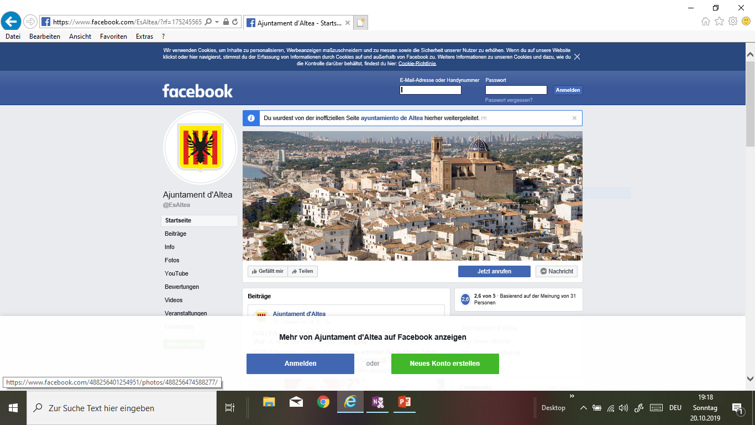
5 g.) Townhall on Facebook
The city hall informed us that they can be reached via Facebook and can respond to it "quickly"
5 g.) Ayuntamiento en Facebook
El ayuntamiento nos informó que se puede contactar con ellos a través de Facebook y que pueden responder "rápidamente"

Slide 15
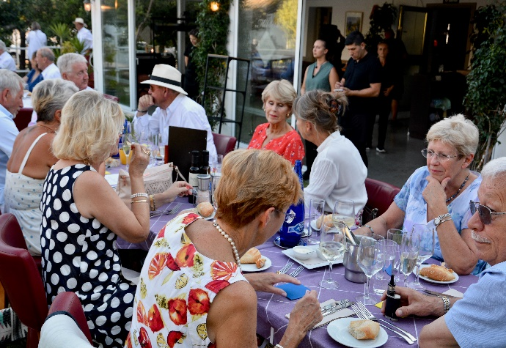
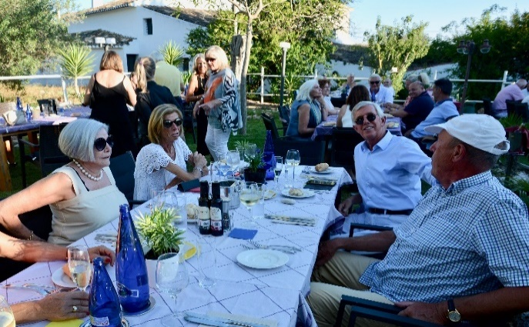
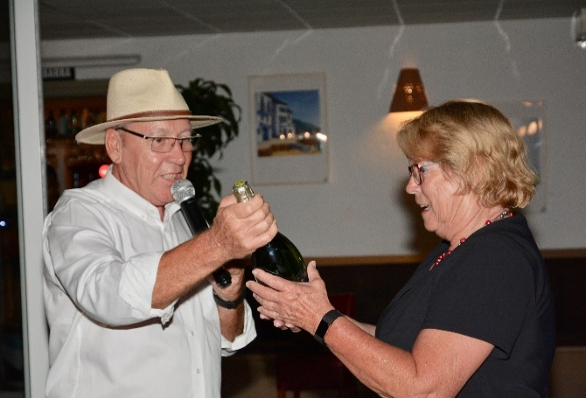
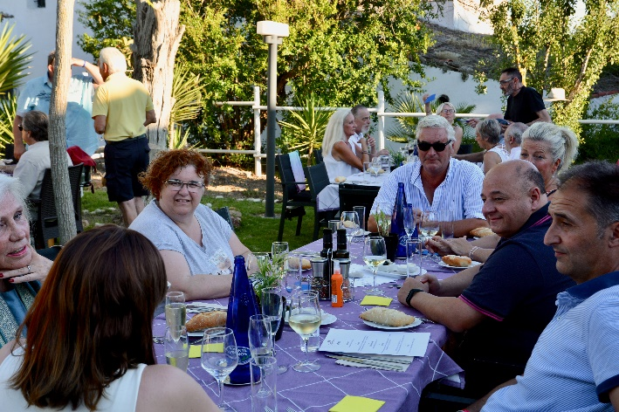
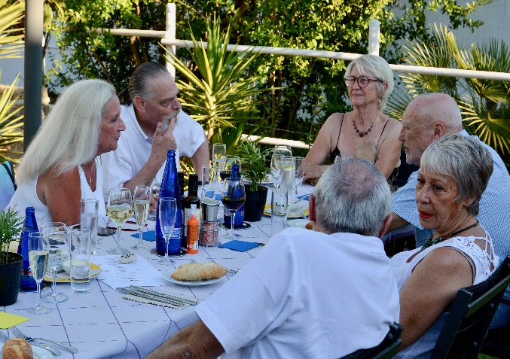
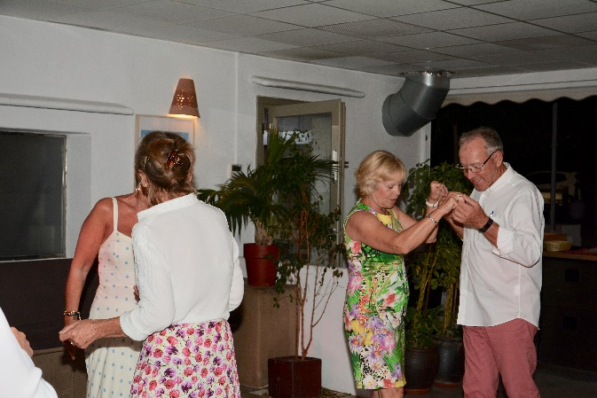
ASOCIACIÓN DE VECINOS – SIERRA DE ALTEA
ASAMBLEA GENERAL 21. NOVIEMBRE 2019
5) Finally, we organized on June 28th. a summer party for our members at Jardin Meliton. Thank you for the helpers and for the donations from Restaurant Giardino Nova Bussola and Jardin Meliton
5) Por último, se organizó una fiesta de verano en dia 28. de Junio para los miembros en el Jardin Meliton. Gracias por los ayudantes y por las donaciones de Restaurant Giardino Nova Bussola and Jardin Meliton

Slide 16

ASOCIACIÓN DE VECINOS – SIERRA DE ALTEA
ASAMBLEA GENERAL 21. NOVIEMBRE 2019
Please visit regularly our website Pofa visite regularmente nuestro sitio web
many thanks to Terry muchas gracias a Terry . for create and update our website para crear y actualizar nuestro sitio web de
www.avsa.tigbos.com

Slide 17
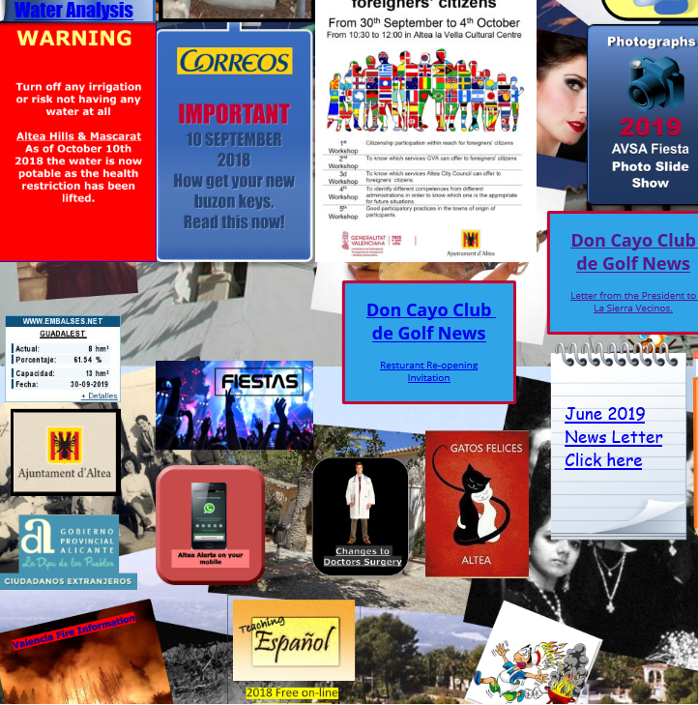


Slide 18



ASOCIACIÓN DE VECINOS – SIERRA DE ALTEA
ASAMBLEA GENERAL 21. NOVIEMBRE 2019
6. Planning for 2020
Keeping a close regard to the progress of open complaints and Instancias from members.
Important: To ensure that your complaints reach the forum, please inform the Vecinos forum only via the official Vecinos mail address
We are also try to plan a summer party in 2020. (possibly again in the Golf Club)
Remember: We always like to get help from our members - but please, no pressure and shit storm!
6. Planificación para 2020
Seguimiento de los progresos de las Instancias abiertas
Importante: para asegurarse de que sus quejas lleguen al foro, informe al junta solo a través de la dirección de correo electronico de associacion de Vecinos
También estamos intentando planificar una fiesta de verano en 2020. (posiblemente nuevamente en el Club de Golf)
Recuerde: siempre nos gusta recibir ayuda de nuestros miembros, pero por favor, sin presión o compromiso

Slide 19


ASOCIACIÓN DE VECINOS – SIERRA DE ALTEA
ASAMBLEA GENERAL 21. NOVIEMBRE 2019
7. Do you have questions or suggestions?
- would you like to join our board? We are looking forward to any support in our associacion
¿Tiene preguntas o sugerencias?
- te gustaría unirte a nuestra junta?
- Esperamos cualquier apoyo en nuestra asociación.

Slide 20


ASOCIACIÓN DE VECINOS – SIERRA DE ALTEA
ASAMBLEA GENERAL 21. NOVIEMBRE 2019
8.) suggestion of new Directors / sugerencia de nuevos directores:
Ismael Fernandez Garcia (E) Presidente + Secretario
Boudewijn Overduin (NL) Vice President + Newsletter
Richard Kent (GB) Treasurer
NHW Coordinator Annette Eberhardt (D)
Minutes and Agendas Lisa Andretti (GB)
Membership List Anne Vandeborne (B)
Instancias Wolfgang Fischer (D)
Antonio Perez Albinana (E) Vocal
Francisco Javier Gomis (E) Vocal
Toni Cannet (E) Vocal
agreed and accepted?
¿acordado y aceptado?
Supongo que todos están de acuerdo; si no están de acuerdo, háganme saber ahora.
I assume that you all agree
if you do not agree, please
let me know now.

Slide 21

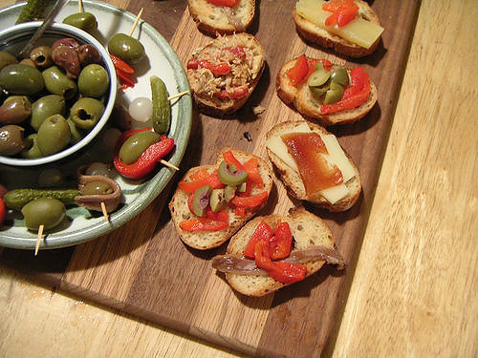

ASOCIACIÓN DE VECINOS – SIERRA DE ALTEA
ASAMBLEA GENERAL 21. NOVIEMBRE 2019
9. Meeting finished
We would like now to invite you all for a drink and tapas
9. Fin
Nos gustaría ahora para invitarle a tomar una vino de honor

